Slide 1
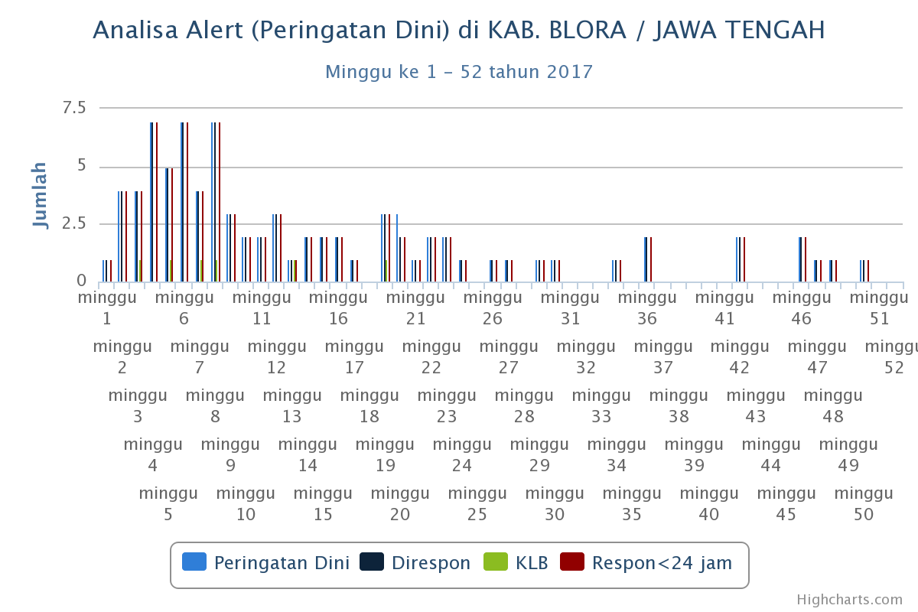



Sistem Kewaspadaan Dini dan Respon di Kabupaten Blora Provinsi Jawa Tengah Tahun 2017 ¹Cahyadin, ¹Baning Rahayujati, ²Henny Indriyanti ¹Mahasiswa FETP Prodi Ilmu Kesehatan Masyarakat, UGM ²DInas Kesehatan Kabupaten Blora (Correspondent: cahyadinmustamin@gmail.com)
LATAR BELAKANG
Sistem Kewaspadaan Dini dan Respon (SKDR) merupakan upaya pemantauan secara terus menerus penyakit potensial Kejadian Luar Biasa (KLB) yang membutuhkan respon cepat. SKDR mengamati 23 penyakit berpotensi KLB melalui portal online yang sewaktu-waktu dapat memberikan sinyal KLB jika melebihi nilai ambang batas pada masing-masing penyakit.
HASIL
Target Kelengkapan
Kelengkapan dan Ketepatan Laporan SKDR
Kabupaten Blora Tahun 2017
Capaian Blora
Target Ketepatan
TUJUAN
Penelitian ini bertujuan mendeskripsikan laporan SKDR dan penilaian pada proses pelaksanaannya.
Hasil Indentifikasi Permasalahan SKDR
Trend penyakit tidak diolah dan dianalisis pada tingkat Puskesmas.
Perbedaan sumber laporan setiap puskesmas yang memberikan laporan mingguan SKDR.
Jumlah layanan kesehatan desa atau Pustu yang mengumpulkan laporan tidak selalu sama setiap minggunya.
Laporan Jumlah Kasus dalam Pelaporan SKDR
Kabupaten Blora Tahun 2017
METODE
Data yang dianalisis adalah laporan mingguan SKDR dari 26 Puskesmas di Kabupaten Blora. Analisis dilakukan secara deskriptif. Penilaian SKDR berdasarkan hasil diskusi dengan petugas surveilans Puskesmas dan Dinas Kesehatan Blora.
4 penyakit tertinggi dalam laporan SKDR
KESIMPULAN
SKDR Kabupaten Blora cukup baik dalam kelengkapan dan ketepatan laporan. Puskesmas dan Dinas Kesehatan perlu memaksimalkan monitoring pada layanan kesehatan yang mengumpulkan laporan.

